Slide 1
实验3
User Environments

Slide 2
实验内容
首先要说明的是：这里的Environment类似于UNIX系统中的process
  用户进程管理;
  加载用户程序（ELF格式）;
  用户程序的组成部分和编译;
  中断和异常处理
  增加系统调用
实验指导
  Chapter5.pdf
  JOS_exp_3.pdf

Slide 3
实验3增加的代码
inc/env.h Public definitions for user-mode environments
trap.h Public definitions for trap handling
syscall.h Public definitions for system calls from user environments to the kernel
lib.h Public definitions for the user-mode support library
kern/env.h Kernel-private definitions for user-mode environments
env.c Kernel code implementing user-mode environments
trap.h Kernel-private trap handling definitions
trap.c Trap handling code
trapentry.S Assembly-language trap handler entry-points
syscall.h Kernel-private definitions for system call handling
syscall.c System call implementation code
lib/Makefrag Makefile fragment to build user-mode library, obj/lib/libuser.a
entry.S Assembly-language entry-point for user environments
libmain.c User-mode library setup code called from entry.S
syscall.c User-mode system call stub functions
console.c User-mode implementations of putchar and getchar, providing console I/O
exit.c User-mode implementation of exit
panic.c User-mode implementation of panic
user/* Various test programs to check kernel lab 3 code

Slide 4
合并实验3的代码
git checkout -b lab3 origin/lab3
git merge lab2

Slide 5
用户进程管理(数据结构)
表示用户进程信息的数据结构(进程控制块pcb)：
struct Env {
struct Trapframe env_tf; // Saved registers
LIST_ENTRY(Env) env_link; // Free list link pointers
u_int env_id; // Unique environment identifier
u_int env_parent_id; // env_id of this env's parent
u_int env_status; // Status of the environment
Pde *env_pgdir; // Kernel virtual address of page dir
u_int env_cr3; // Physical address of page dir
}；
struct Env数组：struct Env *envs=NULL, *curenv=NULL；
空闲struct Env链表：struct Env_list env_free_list；

Slide 6
用户进程管理(功能函数)
env_init( )：分配struct Env数组内存和初始化空闲evn链表
i386_vm_init( )中增加映射Env数组到UENVS
到这里应该明白mitjos内存布局设计中的每一部分含义（inc/memlayout.h）

Slide 7
用户进程管理(功能函数2)
env_create( )
  env_alloc( ) //初始化env数据结构中的所有成员变量（内存布局，Trapframe寄存器）
    env_setup_vm( ) //初始化内存布局
  load_icode( ) //加载elf文件内容
    segment_alloc( ) //实际分配物理内存，并映射到该进程的虚拟内存

Slide 8
用户进程管理(功能函数3)
env_run( )
  env_pop_tf( )
虚拟内存
低地址
pushal
ESP
| ES
| DS
Trapframe
interrupt num
error code
iret
EIP
| CS
EFLAGS
ESP
| SS
高地址

Slide 9
用户程序
用户程序的组成：
  user/hello.c：用户程序代码
  lib/*：
    实现用户程序的初始化
    封装系统调用，方便用户程序调用
编译：
  首先把lib/*编译成静态链接库libjos.a
  lib/entry.S + libjos.a + libgcc.a + hello.c ->hello
  user/user.ld（注意内存布局）
运行：
  starts running at lib/entry.S
  calls libmain(), in lib/libmain.c
  libmain() then calls umain()

Slide 10
用户程序集成
因为目前没有文件系统，所以把编译之后的多个应用程序（ELF文件）直接集成到kernel中
  ld ... -b binary obj/user/hello obj/user/buggyhello ...
  nm -n obj/kern/kernel > obj/kern/kernel.sym
  i386_init()
    ENV_CREATE(user_hello)
  #define ENV_CREATE(x) { \
  extern uint8_t _binary_obj_##x##_start[], \
  _binary_obj_##x##_size[]; \
  env_create(_binary_obj_##x##_start, \
  (int)_binary_obj_##x##_size); \
  }

Slide 11
x86保护方式下的中断和异常
Interrupts（中断）
  可屏蔽中断，INTR引脚
  不可屏蔽中断，NMI引脚
Exceptions（异常）
  处理器自动检测触发：除数为0，无效指令，一般保护 性错误，页故障，等等
  指令触发（软中断）：INTO，INT 3，INT n，BOUND
中断和异常用一个整数来标示：
  NMI和异常：0~31
  中断：32~255

Slide 12
x86保护方式下的中断和异常
Exceptions（异常）
  Fault（故障）：重新执行引起故障的指令
  Taps（陷阱）：执行下一条指令
  Aborts（中止）：严重的系统错误，不容易定位引发错误的指令

Slide 13
x86保护方式下的中断和异常
主存
中断描述符0
中断描述符1
中断描述符2
描述符255
31
0
15
0
IDTR
线性基址 界限
IDTR长度为48位的寄存器。其中32位用作中断描述符表在存储器中的线性基地址，16位为该表所占的主存空间的字节大小-1。它们分别被称为基址字段和界限字段

Slide 14
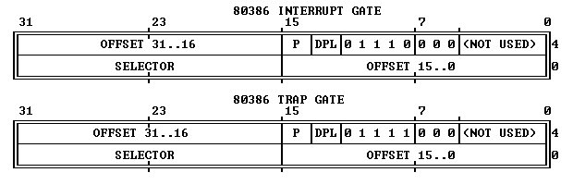
x86保护方式下的中断和异常
中断描述符
  中断 01110：进入中断后，EFLAGS中的IF自动复位为0，即自动屏蔽中断
  异常 01111：不改变EFLAGS中的IF

Slide 15
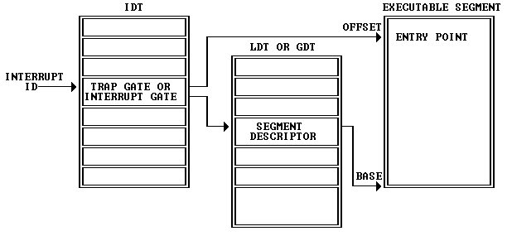
x86保护方式下的中断和异常
中断入口
中断描述符也叫做中断门（gate）

Slide 16
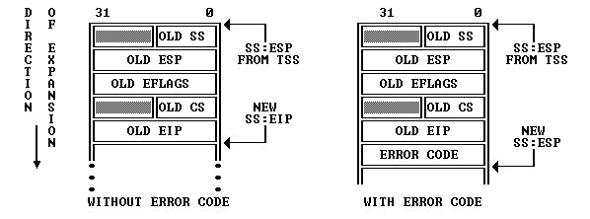
x86保护方式下的中断和异常
中断进入过程（用户模式-->核心模式）
  切换到核心模式的堆栈SS,ESP
  把用户模式下的SS,ESP,EFLAGS,CS,EIP压栈
  EFLAGS中的TF和IF
  ERROR CODE

Slide 17
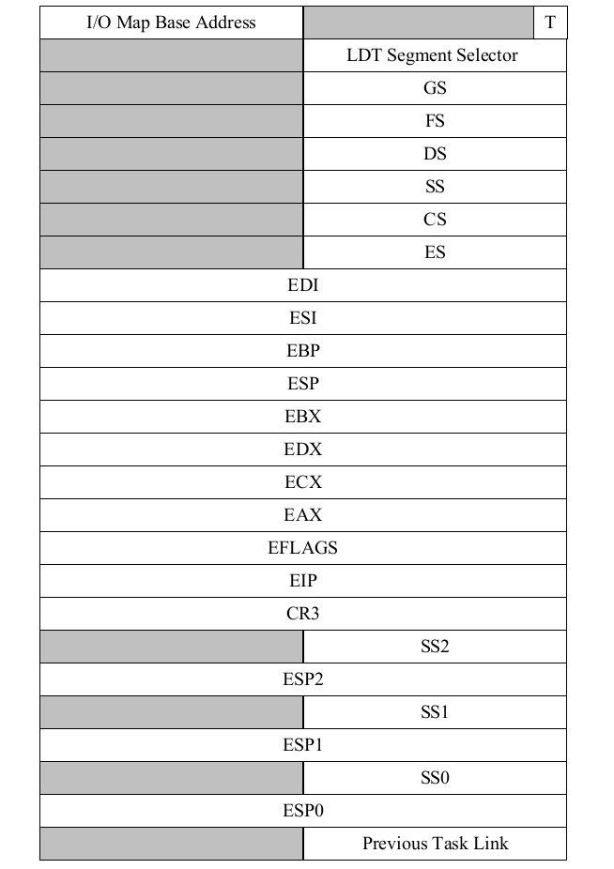
x86保护方式下的中断和异常
核心模式的堆栈SS,ESP
  通过任务状态段TSS来获取
15
0
TR任务寄存器
段选择字

Slide 18
x86保护方式下的中断和异常2
已经在核心模式下的中断进入
  不切换堆栈，只把EFLAGS,CS,EIP压栈
  EFLAGS中的TF和IF：同用户模式
  ERROR CODE：同用户模式
  There is one important caveat to the processor's nested exception capability. If the processor takes an exception while already in kernel mode, and cannot push its old state onto the kernel stack for any reason such as lack of stack space, then there is nothing the processor can do to recover, so it simply resets itself. Needless to say, the kernel should be designed so that this can't happen.

Slide 19
x86保护方式下的中断和异常
序号 | 描述 | 类型 | error code | 指令
0 | 除法错，除数为0 | Fault | No | 整数除法
1 | 调试 | Fault/Trap | No
3 | 断点 | Trap | No | INT 3
4 | overflow | Trap | No | INTO
5 | Bounds check | Fault | No | BOUND
6 | 无效指令 | Fault | No | 无效指令
7 | coprocessor无效 | Fault | No
8 | double fault | Abort | Yes
10 | 无效TSS | Fault | Yes
11 | segment not present | Fault | Yes
12 | stack exception | Fault | Yes
13 | 一般保护性故障 | Fault | Yes
14 | 页故障 | Fault | Yes | 访问内存代码
16 | 浮点错误 | Fault | No
32~255 | 中断 | Trap | No | INT n

Slide 20
权限
CPL：是当前进程的权限级别，存在于cs寄存器的低两位；
RPL：是进程对段访问的请求权限，位于段选择符的低两位；
DPL：存储在段描述符和中断描述符中，规定访问该段的权限级别和通过该中断门的权限；
核心态的权限级别为0，用户态为3
max（CPL，RPL）<= DPL

Slide 21
中断过程
初始化中断描述符表：
  trap.c：idt_init（）
完成各个中断处理的入口代码：
  trapentry.S
中断处理的统一入口代码：
  trapentry.S：_alltraps
  trap.c：trap（）
中断处理；
中断返回：
  env_run（）-> env_pop_tf（）

Slide 22
中断过程的堆栈
虚拟内存
中断进入
中断退出
call trap()
ESP
push esp
pushal
| ES
| DS
Trapframe
interrupt num
error code
iret
EIP
| CS
EFLAGS
ESP
| SS
KSTACKTOP

Slide 23
中断处理
trap_dispatch（）
完成三个中断处理：
  page faults：INT 14
  breakpoint：INT 3
  system calls：INT 0x30

